Slide 1
Tofaktor er vel trygt nok?
Marius Sandbu – Skyevangelist @ Sopra Steria

Slide 2
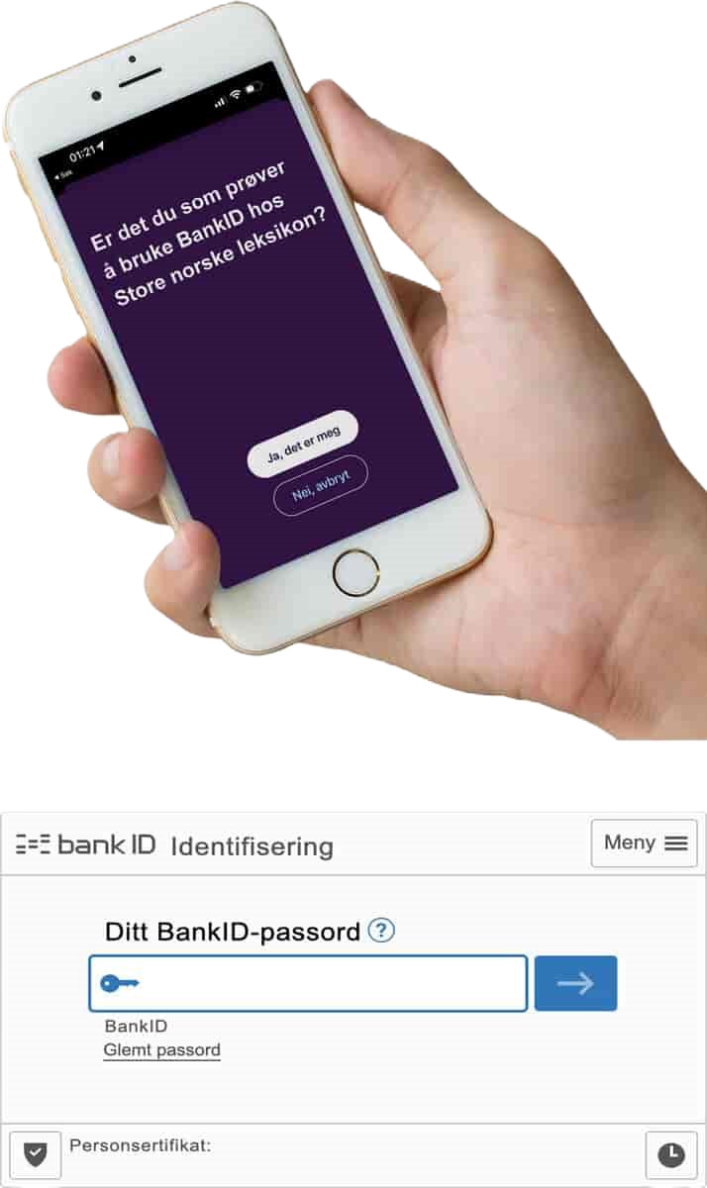











Hverdagen for de fleste
Spans on-premises & Azure environments
Office
Azure
UTSIDEN
To faktor autentisering
INNSIDEN

Slide 3
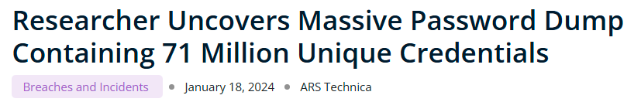
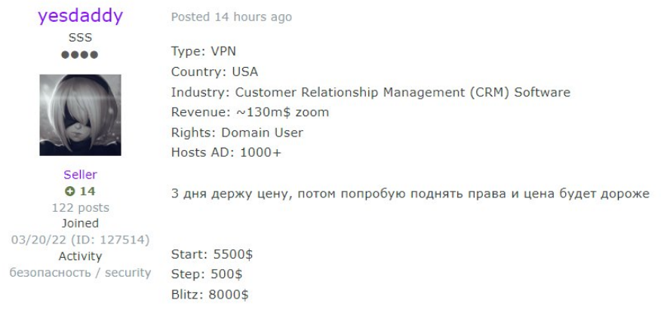
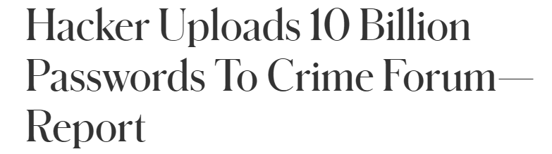
Hva står vi ovenfor?
Over 1500 passord angrep per sek
Over 6 milliarder Password Replay angrep I 2023
Over 40 millioner phishing angrep I 2023

Slide 4
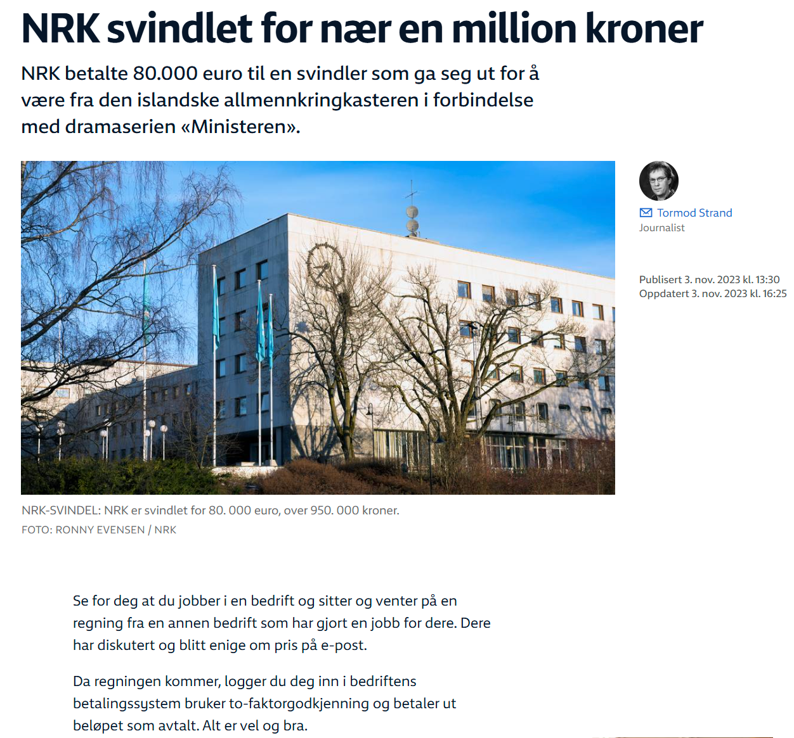
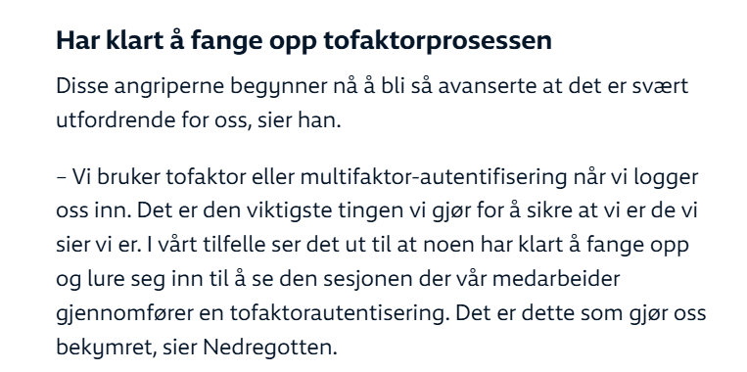

Slide 5
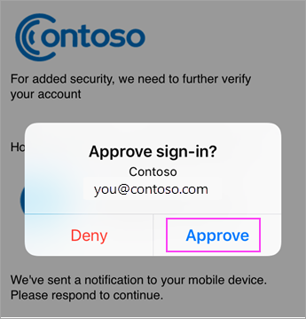
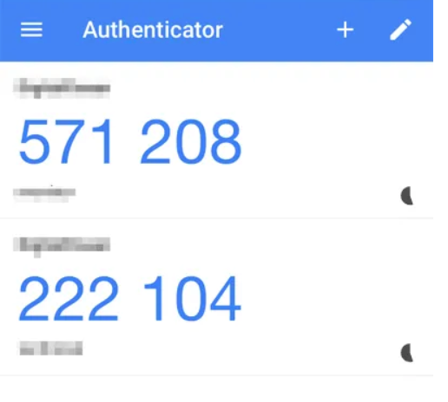
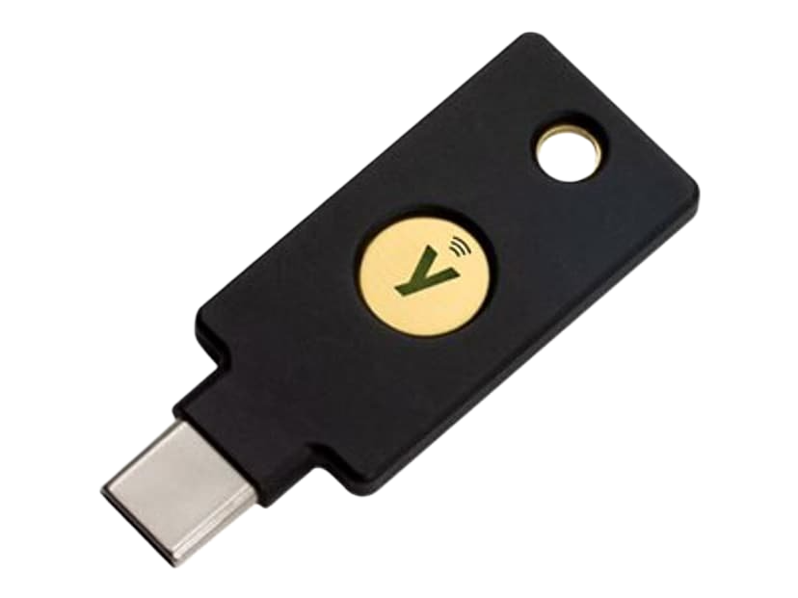

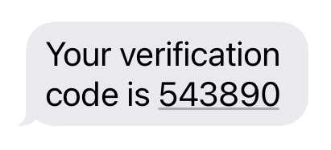
Ulike tofaktor mekanismer
Hardware (Smartkort)
Software (Authenticators)
SMS eller epost
Push Notifications (Authenticators)
Biometri

Slide 6
Utfordringer - MFA Fatigue/Spam
Push Notifications

Slide 7
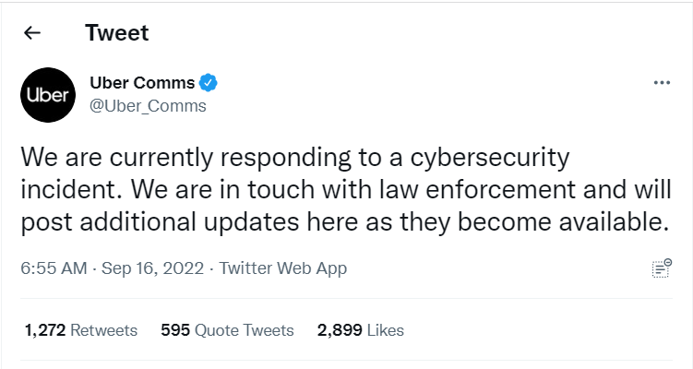
Utfordringer - MFA Fatigue/Spam
Bombarderte ansatt med MFA forespørsel
Ble godkjent og angriper fikk tilgang
Angriper la til egen enhet som "godkjent"

Slide 8
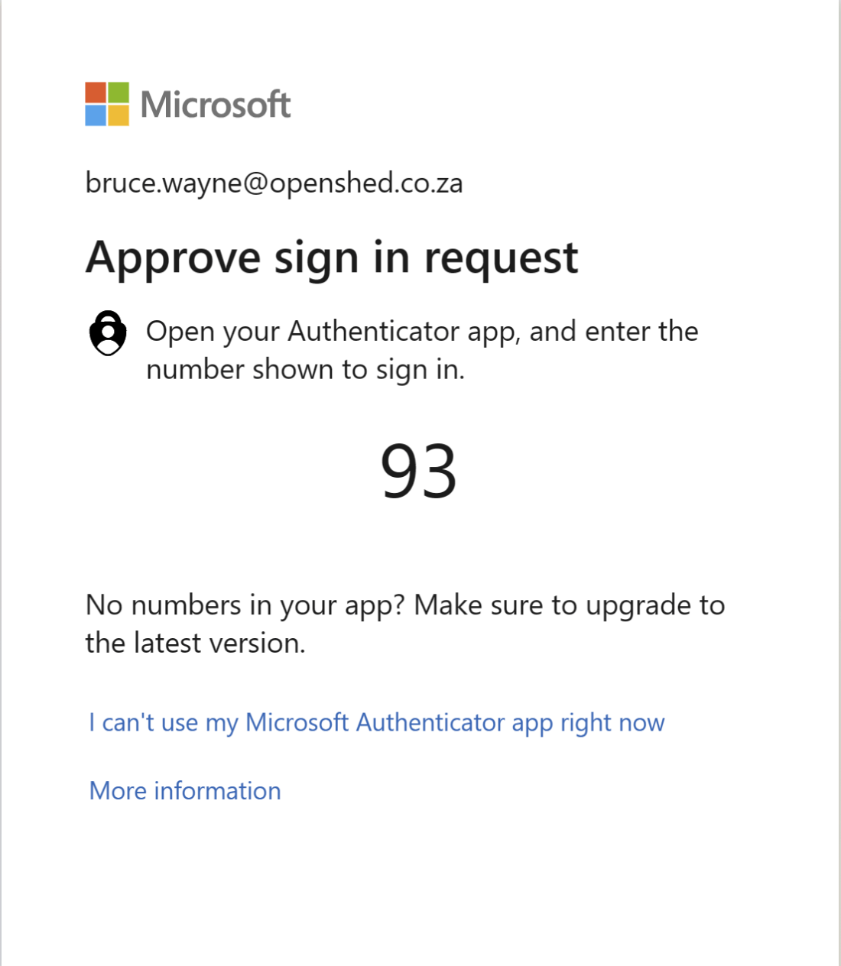
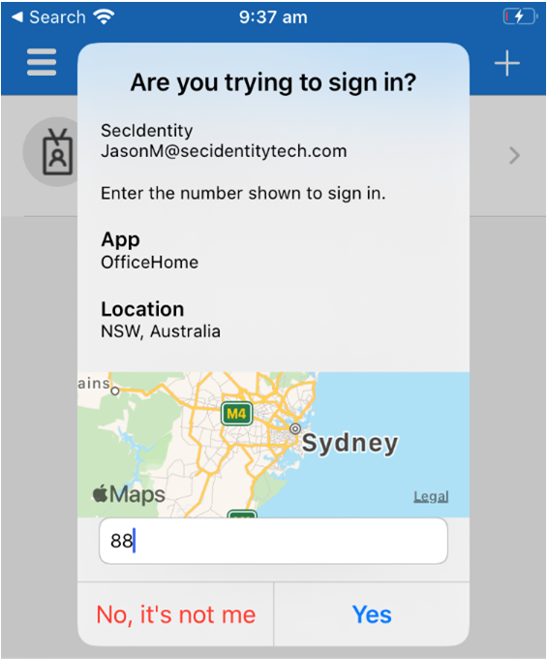
MFA Push med number matching
Heldigvis blitt den nye standarden

Slide 9
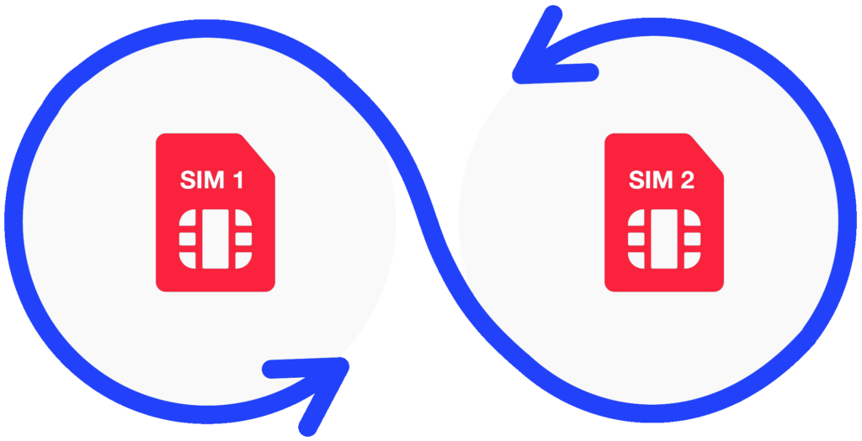
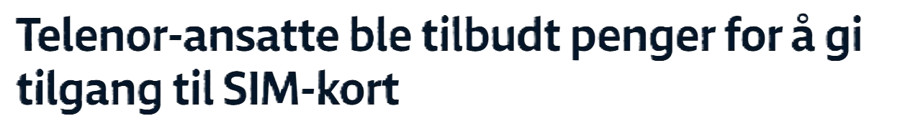
SMS Autentisering
SMS OTP

Slide 10
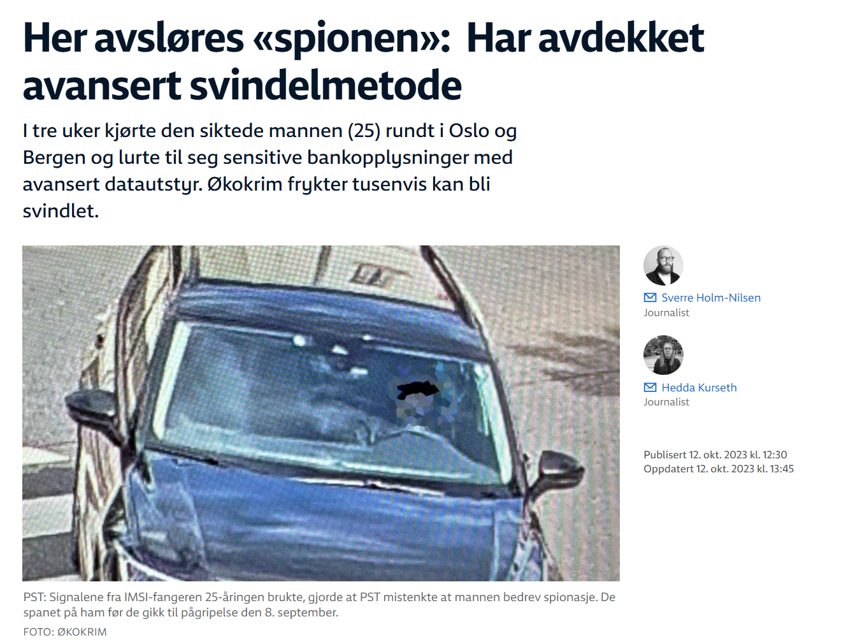
IMSI-Fanger
Risiko != Lav
Utnytter svakheter I 2G nettet
Kan dekryptere kommunikasjon
2G nettet blir stengt I 2025

Slide 11
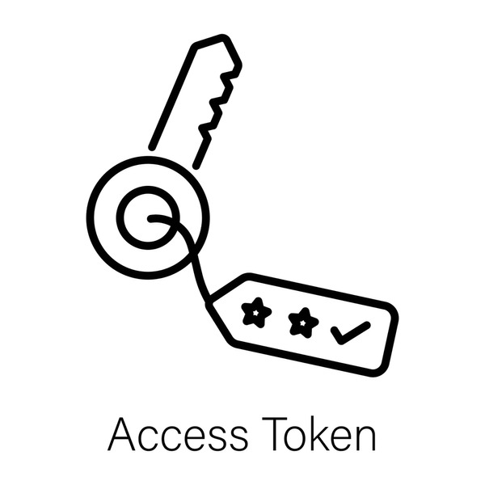
Hva skjer egentlig når man autentiserer?
Nettleser
Tjeneste
POST /user/login brukernavn + passord
Generer SesjonID
MFA Challenge (Step-up)
Access tokens Entra ID varighet mellom 60 – 90 minutter
MFA Autentisering med ID
Generer Access Token
Access token (jwt)

Slide 12
Jukseark
Leverandør | App | Cookie Navn | Domene | URL
Azure | Office 365 | estsauth | .microsoftonline.com | myaccount.microsoft.com
OKTA | OKTA | sid | yourdomain.okta.com | domain.okta.com
AWS | AWS | aws-userInfo, aws-creds | .amazon.com | console.aws.amazon.com
Google Workspace | Google Workspace | OSID, APISID, LSID | .google.com | console.cloud.google.com
OneLogin | OneLogin | sub_session_onelogin | .onelogin.com | app.onelogin.com
GitHub | GitHub | user_session | .github.com | app.onelogin.com
Edge​
%USERPROFILE%\AppData\Local\Microsoft\Edge\User Data\Default ​
Chrome​
%USERPROFILE%\appdata\local\google\chrome\user data\PROFILE\Login Data
%USERPROFILE%\appdata\local\google\chrome\user data\PROFILE\Cookies

Slide 13
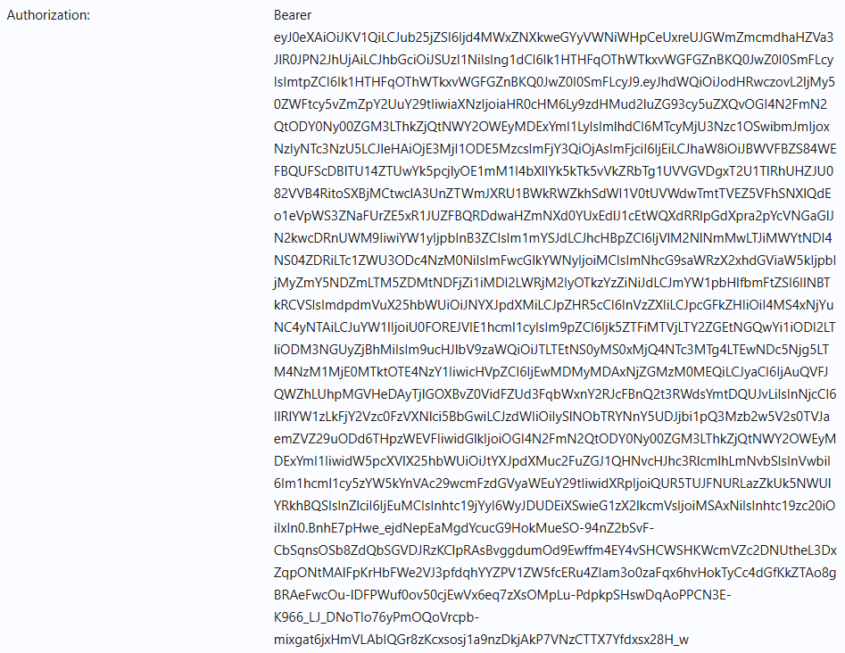
F.eks sende melding I Microsoft Teams
Nettleser
Microsoft Teams
POST /https://teams.microsoft.com/api/chatsvc HTTP Headers: Authorization
Teams bruker Skype token som ikke er dekket av Conditional Access
Access token
Continuous access evaluation kan stoppe token stjeling for M365 men ikke for Teams

Slide 14
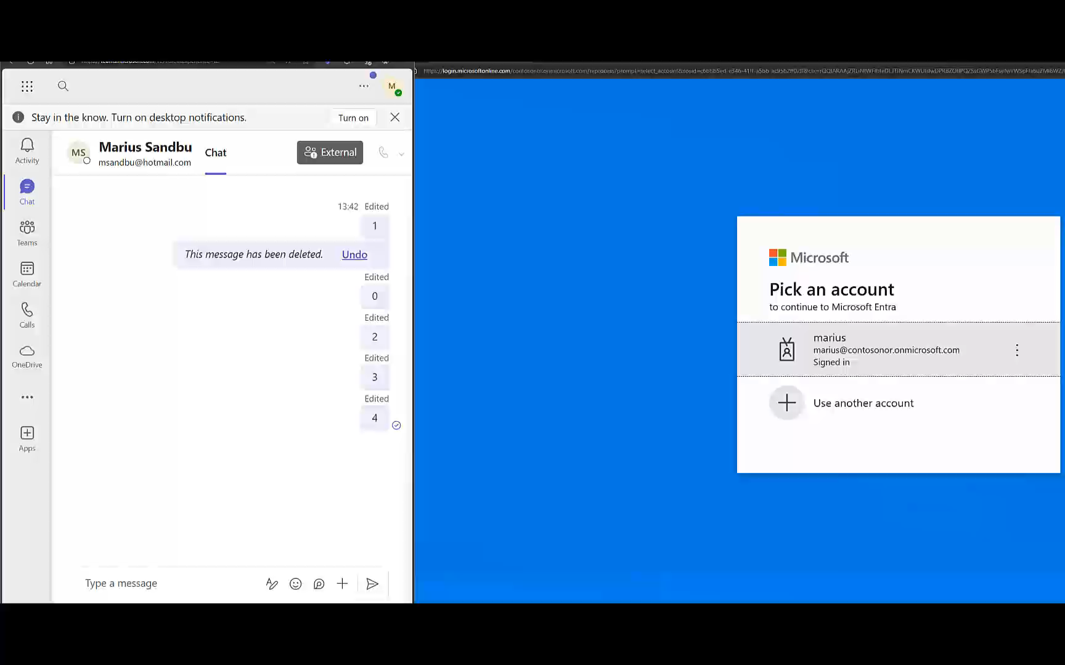

Slide 15
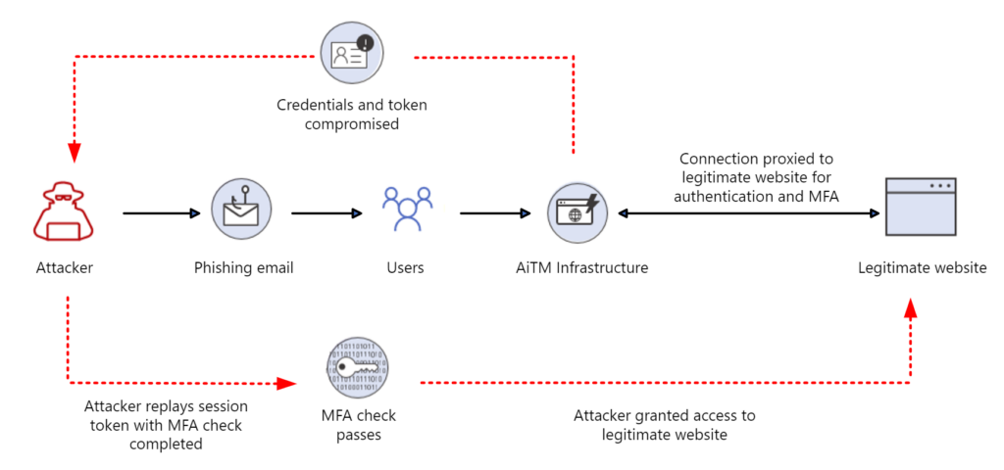
Token stealing (AiTM = Adversary-in-the-middle)
Token stjeles enten via Proxy AiTM eller Infostealer (Vidar)
AiTM verktøy: Evilginx, Muraena & Modlishka
Tokens har ofte varighet på 60 min
Infostealer blir ofte distributert via email eller drive-by downloads

Slide 16
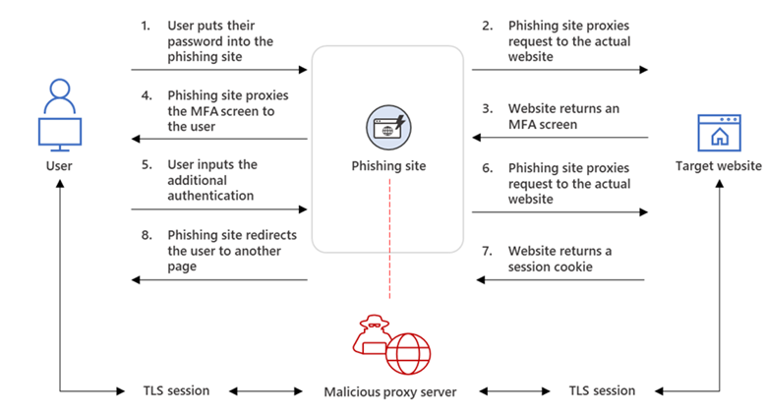

MFA Phising med Evilginx
Man-in-the-middle proxy for å snappe opp session cookies
HTTP Klient og Server for håndtering av autentisering
Tjenesten settes opp med egen offentlig DNS

Slide 17
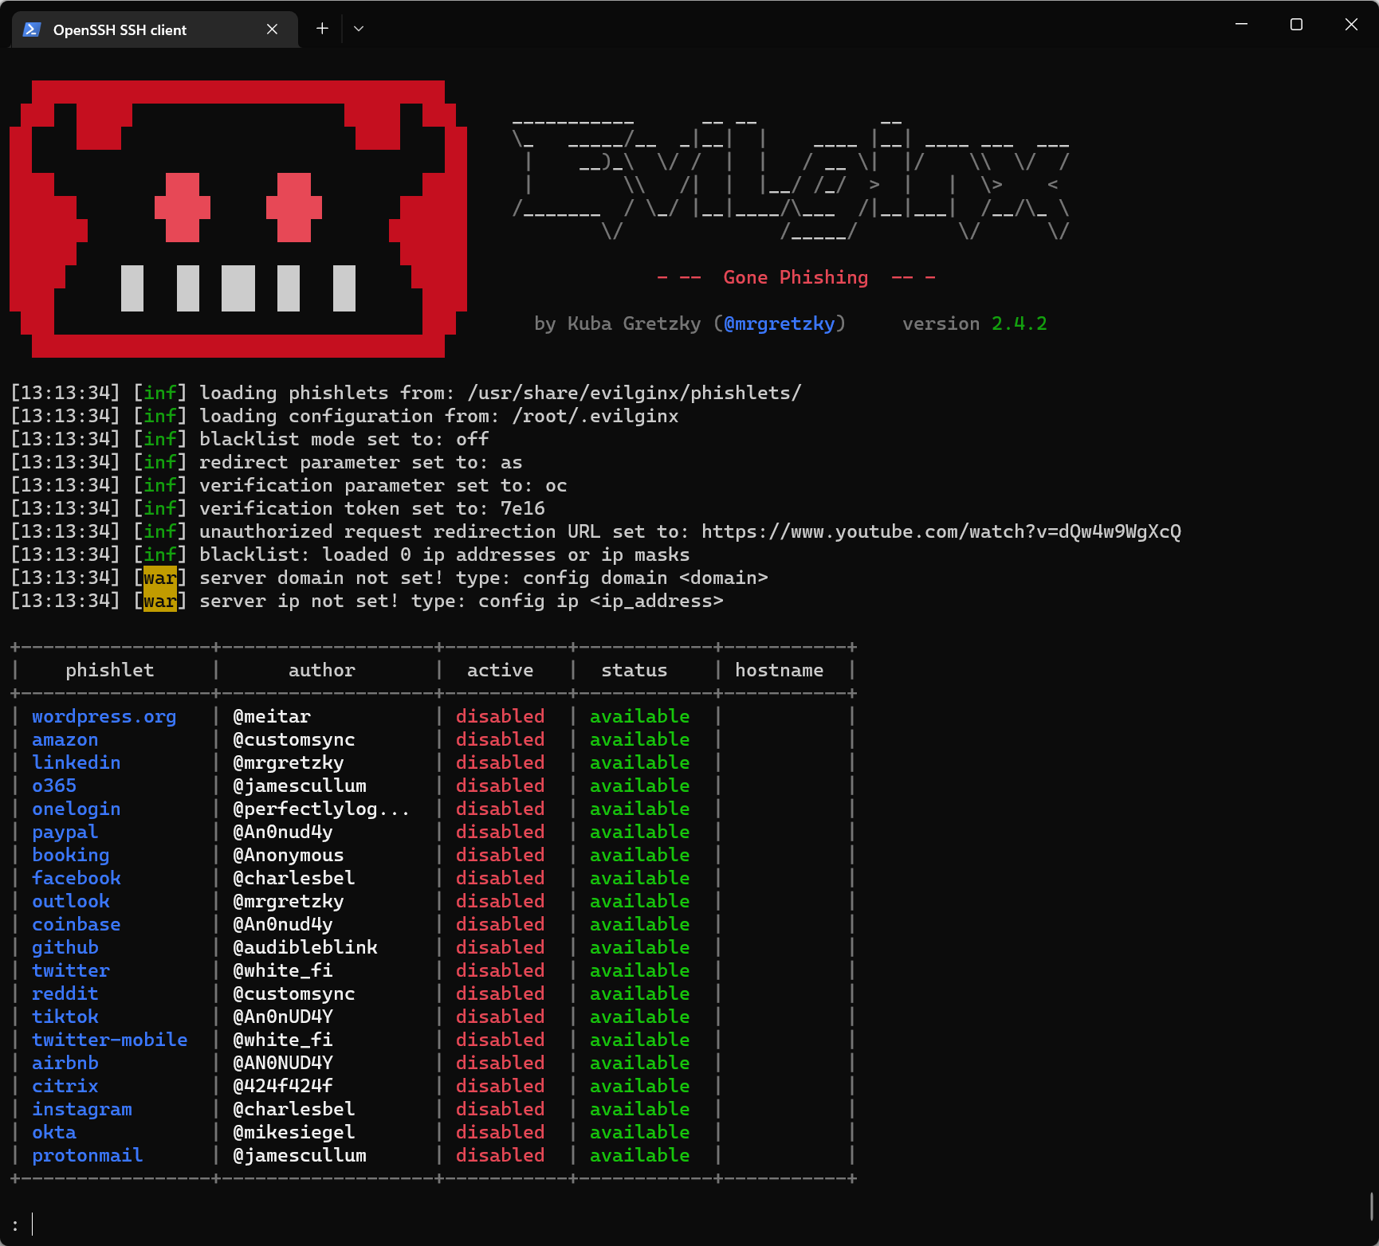
Evilginx
Ferdige templates (phislets) for en rekke nettsider
Bruker Letsencrypt for å sette opp en falsk nettside med sertifikat
Lagrer access tokenet for brukersesjonen

Slide 18
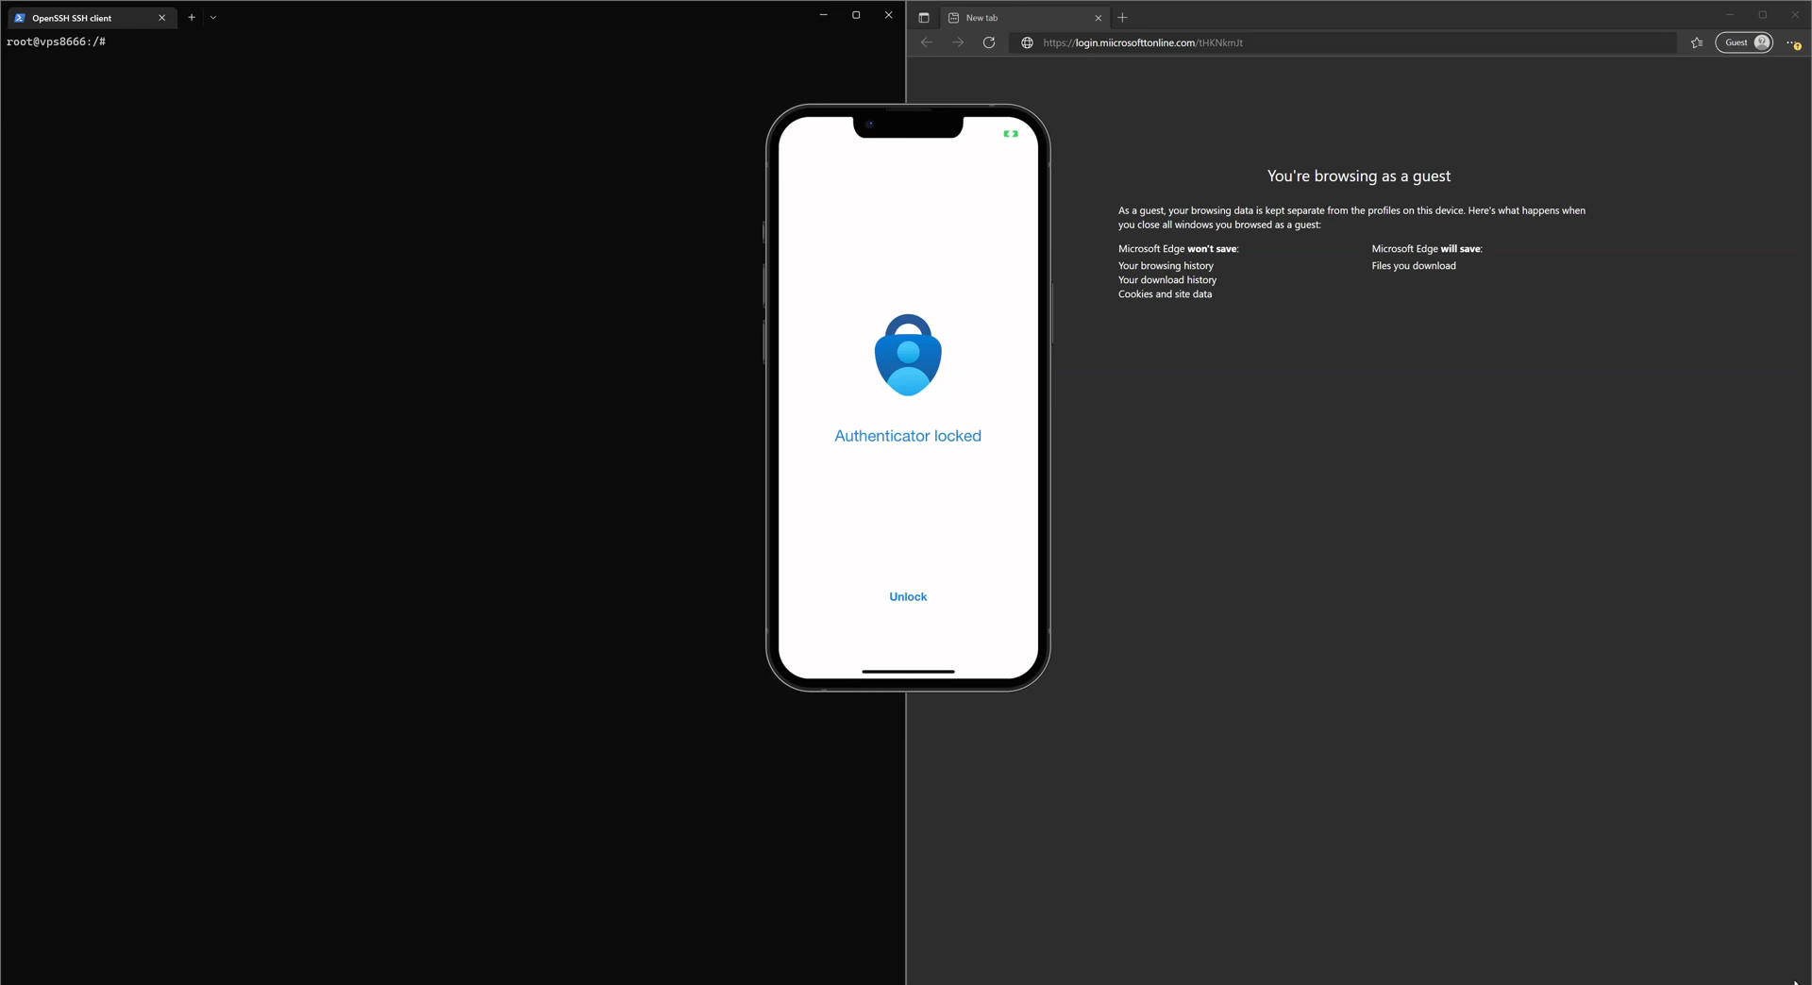

Slide 19
Tiltak for å beskytte seg mot AiTM
Metode | Beskytter mot AiTM
Passwordless phone sign-in | ❌
Telefonnr + SMS | ❌
Brukernavn og passord | ❌
(M365) Microsoft Authentication App + Number matching | ❌
FIDO2 | ✅
Sertifikat basert autentisering | ✅
(M365) Conditional Access (Compliant Device) | ✅
(M365) Conditional Access Trusted Locations | ✅
(M365)Require device to be marked as Hybrid Azure AD joined device | ✅
Global Secure Access | ✅
Identity Protection, Defender for Cloud Apps | ❌

Slide 20
Andre tiltak for å beskytte seg
Application-Bound kryptering (Chrome og Edge v127)
Angrepsmetode | Token Protection | Beskyttet
AiTM mot managed device (Teams) | Skrudd av | ❌
AiTM mot unmanaged device (Teams) | Skrudd på | ✅
AiTM mot managed devices (Teams) | Skrudd på | ✅
AiTM mot managed devices og Exchange | Skrudd på | ❌
TokenBinding (Støtter Edge) men få webtjenester
Token Protection I Entra ID (Støtter begrenset med apper)
Device Bound Session Credentials (DBSC) Kommer for Chromium
Eller bytte til Phishing resistant MFA....

Slide 21
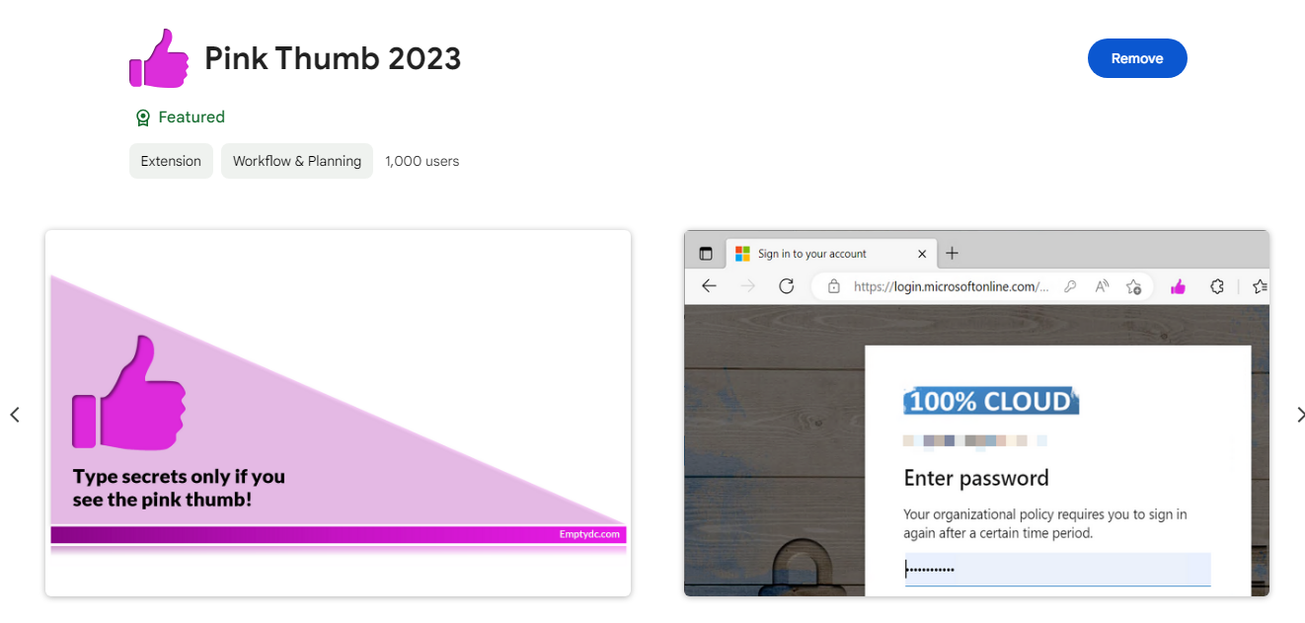
Andre tiltak for å beskytte seg

Slide 22
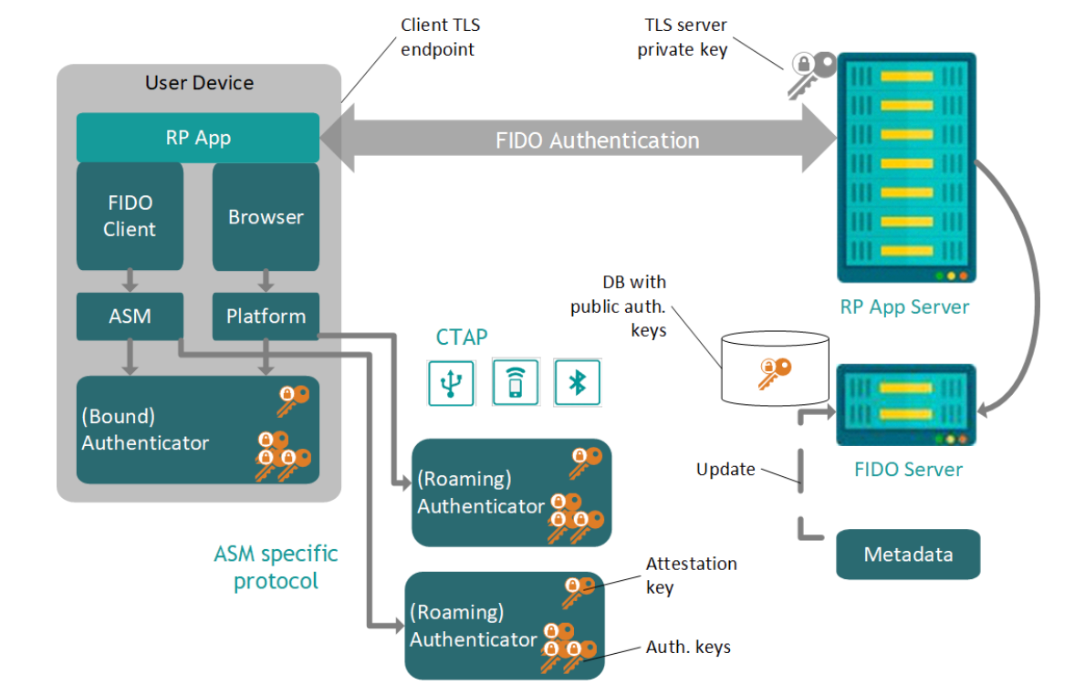
Phishing resistant MFA
Fysiske tokens (USB eller NFC)
Device Bound Passkeys (Telefon)
Benytter FIDO2 Standarden
Nøkler er bundet til domenet for tjenesten

Slide 23
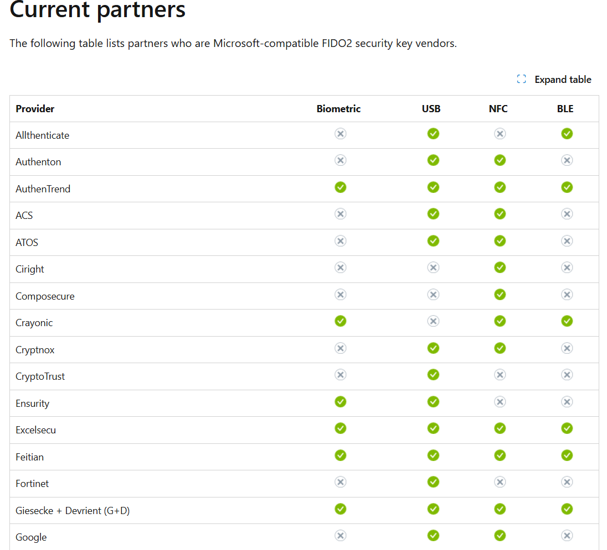
Phishing resistant MFA
Become a Microsoft-Compatible FIDO2 Security Key Vendor for sign-in to Microsoft Entra ID - Microsoft Entra ID | Microsoft Learn

Slide 24
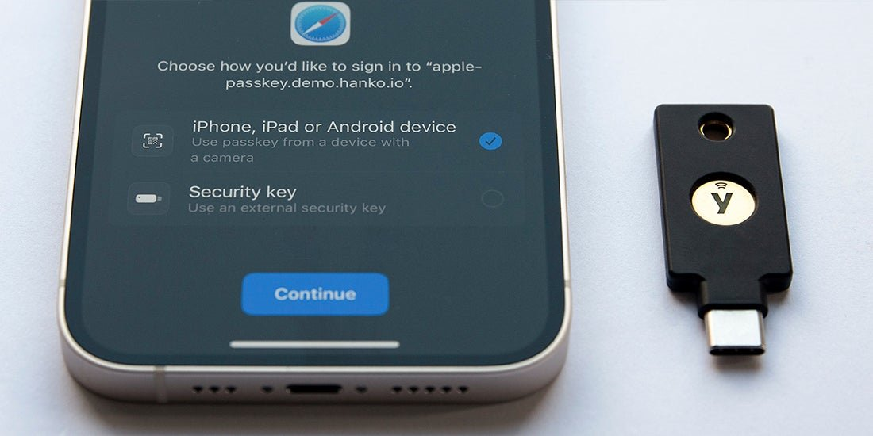
Hvordan det ser ut?
Liste over noen tjenester som støtter MFA med Sikkerhetsnøkler Passkeys.directory

Slide 25
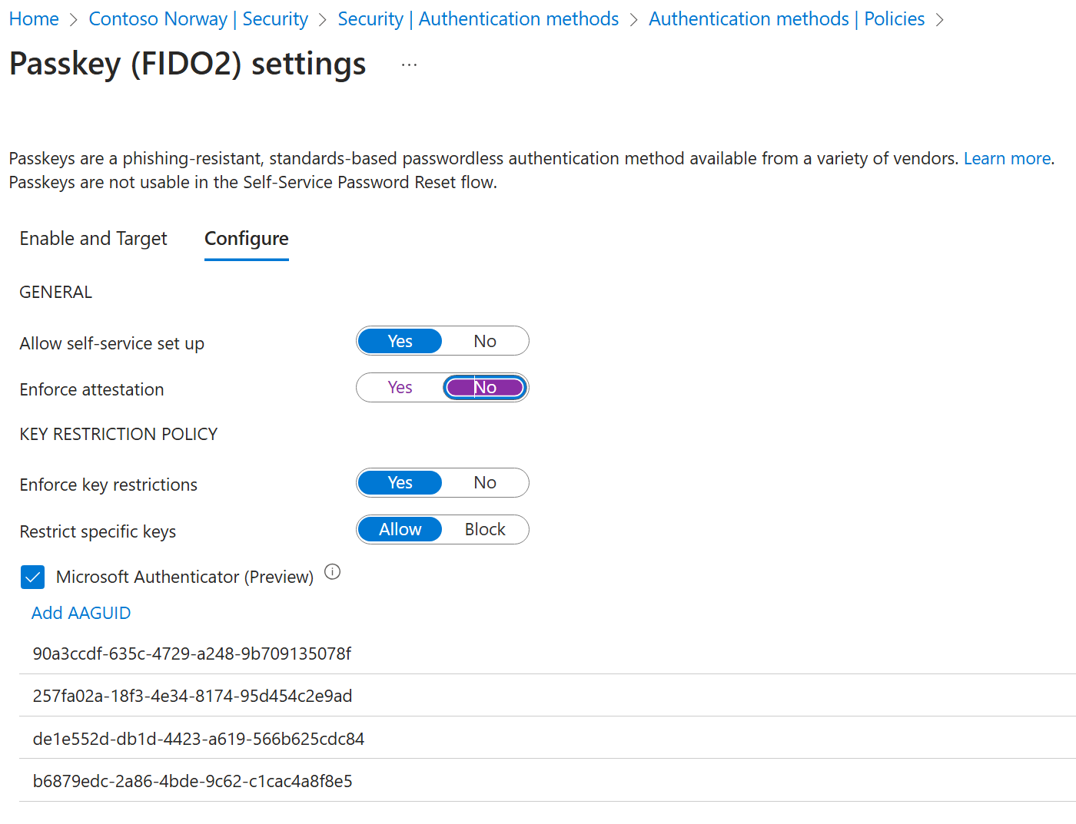
Aktiver Passkeys I Entra ID
Enforce attestation: Om man vil låse ned til en godkjent leverandør, men funker IKKE med authenticator

Slide 26
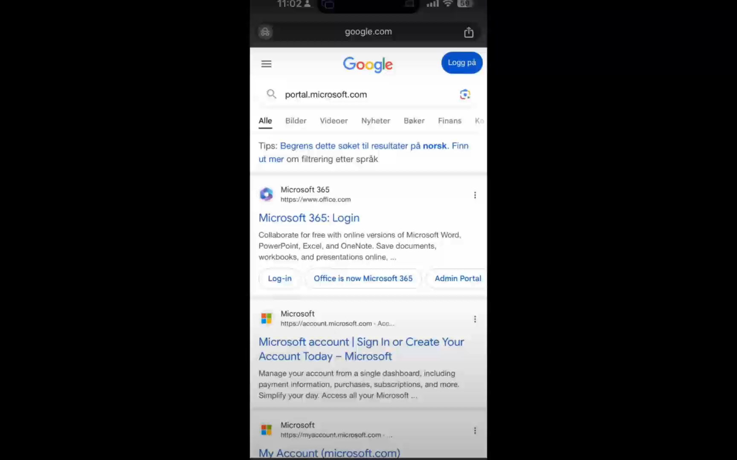
Demo for Entra ID

Slide 27
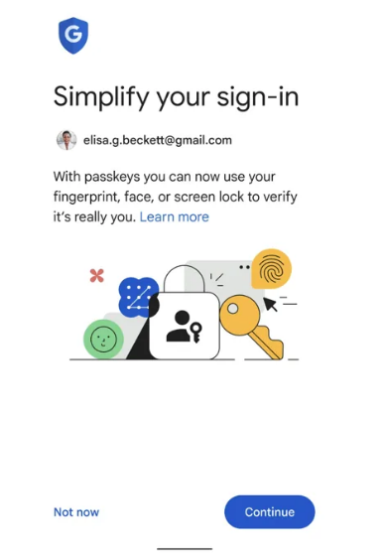
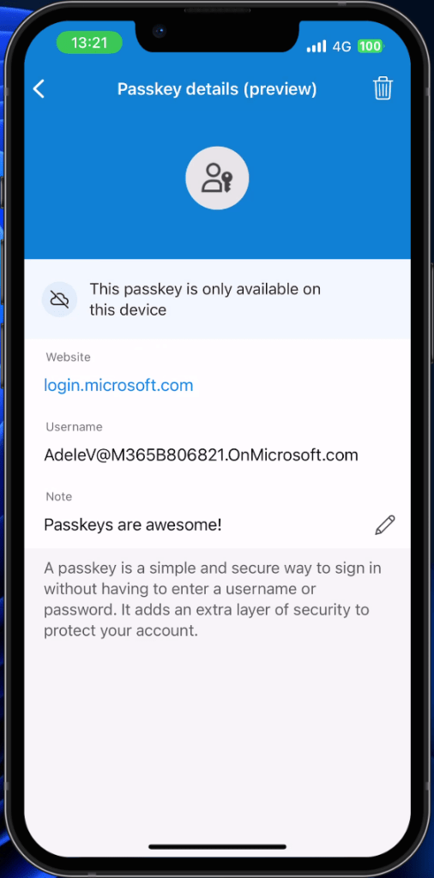
Passkeys med authenticator
kan synkes på tvers av enheter
Kun device-bound passkey
Android/iOS/
MacOSX/ Windows
iOS/MacOSX /Windows
Android og Syncable under under utvjkling
SPARER OGSÅ EN DEL TID TIL PÅLOGGING (ca 600 timer årlig)

Slide 28
Adosjon og modenhet (CISA Identitet Pillar Zero-Trust)
Standard
Avansert
Optimalt
Autentiserer identitet ved bruk av enten passord eller multi-faktor autentisering (MFA) med statisk tilgang for identitetsbekreftelse.
Gjør begrensede vurderinger av identitetsrisiko (dvs. sannsynligheten for at en identitet er kompromittert).
Autoriserer tilgang, inkludert privilegerte tilgangsforespørsler, som utløper med automatisk gjennomgang.
Autentiserer identitet ved bruk av MFA, som kan inkludere passord som én faktor, og krever validering av flere identitetsattributter (f.eks. lokasjon
Validerer kontinuerlig identiteten med phishing-resistent MFA.
Vurderer identitetsrisiko i sanntid basert på kontinuerlig analyse og dynamiske regler.
Bruker automatisering for å autorisere sesjonsbasert tilgang som er skreddersydd til handlinger og individuelle ressursbehov.
Fleste er et sted her
Krever også nye metoder for å nå interne tjenester – Uavhengig hvor klienten befinner seg

Slide 29
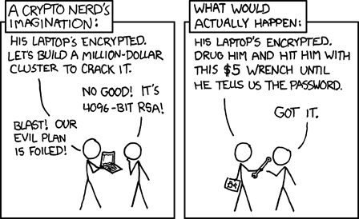
99,9%
99,99%​
00,01%​
MFA kan blokkere over 99,9 prosent av angrep på kontoer som fører til kompromittering.
Kilde: Microsoft
Blokkering av identitetsbasert angrep, med bruk av phishing resistent autentisering
Kilde: Marius (August 2024)

Slide 30
Sentinel Queries
Finne flere påloggingsforsøk fra flere lokasjoner i et kort tidsrom
let OfficeHomeSessionIds = AADSignInEventsBeta
| where Timestamp > ago(1d)
| where ErrorCode == 0
| where ApplicationId == "4765445b-32c6-49b0-83e6-1d93765276ca" //OfficeHome application
| where ClientAppUsed == "Browser"
| where LogonType has "interactiveUser»
| summarize arg_min(Timestamp, Country) by SessionId; AADSignInEventsBeta | where Timestamp > ago(1d) | where ApplicationId != "4765445b-32c6-49b0-83e6-1d93765276ca" | where ClientAppUsed == "Browser" | project OtherTimestamp = Timestamp, Application, ApplicationId, AccountObjectId, AccountDisplayName, OtherCountry = Country, SessionId | join OfficeHomeSessionIds on SessionId | where OtherTimestamp > Timestamp and OtherCountry != Country

Slide 31
Sentinel Queries
Finn brukere som klikket på en phishing link etter at Defender 365 fant den
SecurityAlert
| where ProviderName == "OATP"
| where AlertName in ("Email messages containing malicious URL removed after delivery​","Email messages containing phish URLs removed after delivery")
| extend x = todynamic(Entities)
| mv-expand x
| parse-where x with * '"Url":"' MaliciousURL '"' *
| project PhishTime=TimeGenerated, MaliciousURL
| join kind=inner (
DeviceEvents
| project TimeGenerated, ActionType, DeviceName, InitiatingProcessAccountName, RemoteUrl
| where ActionType == "BrowserLaunchedToOpenUrl"
| where RemoteUrl startswith "http")
on $left.MaliciousURL == $right.RemoteUrl
| project-rename URLOpenTime=TimeGenerated
| extend TimeDelta = abs(URLOpenTime - PhishTime)
| project PhishTime, URLOpenTime, TimeDelta, ActionType, RemoteUrl, DeviceName, InitiatingProcessAccountName

Slide 32
Sentinel Queries
Safe links finn brukere som klikket på malicious linker (via Safe Links)
UrlClickEvents
| where ActionType == "ClickAllowed" or IsClickedThrough !="0"
| where ThreatTypes has "Phish"
| summarize by ReportId, IsClickedThrough, AccountUpn, NetworkMessageId, ThreatTypes, Timestamp

Slide 33
Sentinel Queries
Brukere som har oppdatert sin sikkerhetsinformasjon (MFA)
AuditLogs | where OperationName == 'User registered security info'

